Slide 1
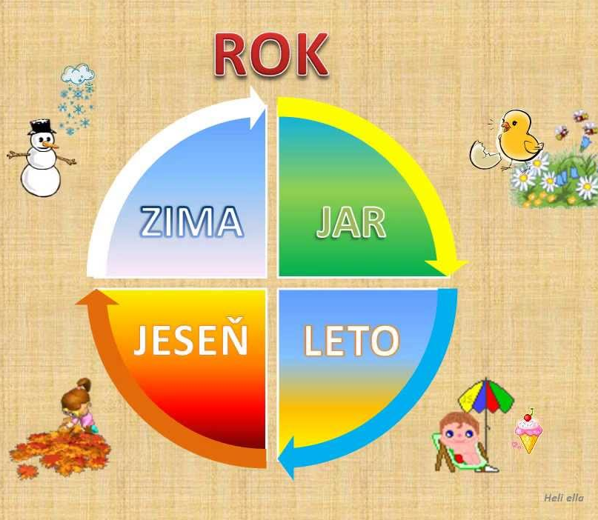
Rok v kalendári
Prvouka 2. ročník

Slide 2
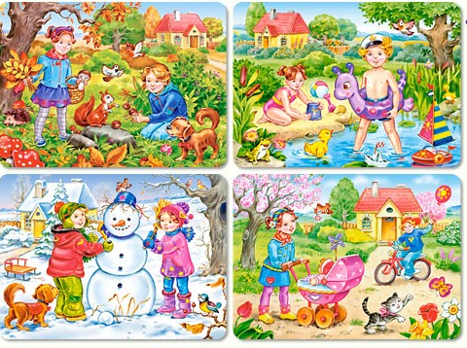
Rok má 4 ročné obdobia
Jar
Leto
Jeseň
Zima

Slide 3
JAR
Jarné mesiace sú:
marec,
apríl,
máj

Slide 4
LETO
Letné mesiace sú:
jún
júl
august

Slide 5
JESEŇ
Jesenné mesiace sú:
september
október
november

Slide 6
ZIMA
Zimné mesiace sú:
december
január
február

Slide 7
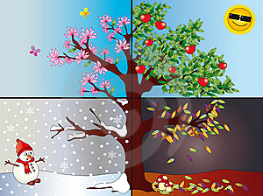
Rok má 12 mesiacov
december, január, február
marec, apríl, máj
jún, júl, august
september, október, november

Slide 8
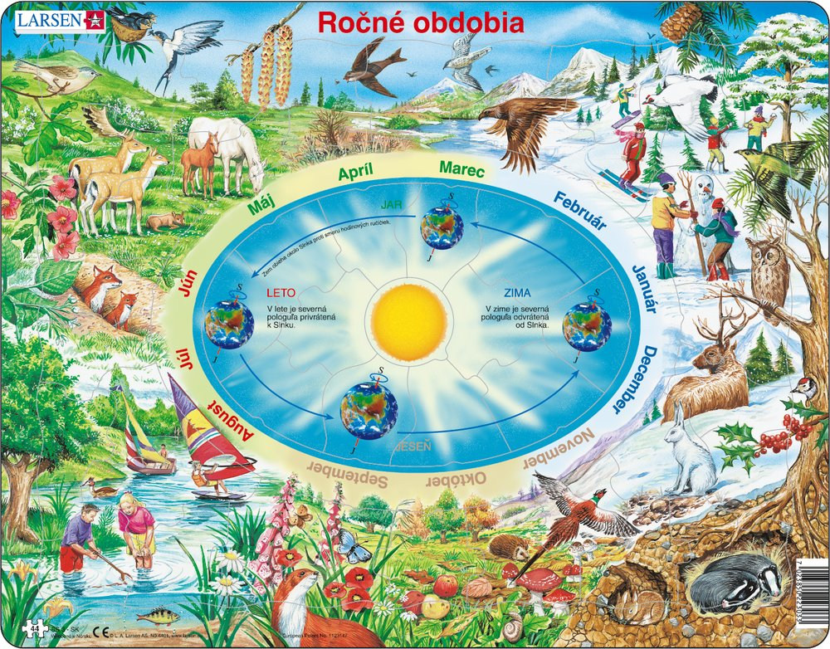
Rok
Každý deň v roku má svoj dátum.
Z neho sa dozvieme deň, mesiac, rok.
Počas roka oslavujeme rôzne sviatky.
4. 4. 2018

Slide 9
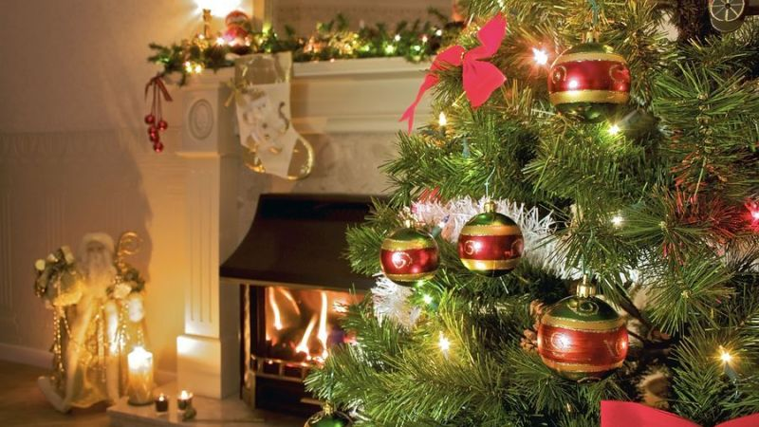
Vianoce
Najkrajšie obdobie roka.
24.12. štedrý deň začiatok vianočného obdobia

Slide 10
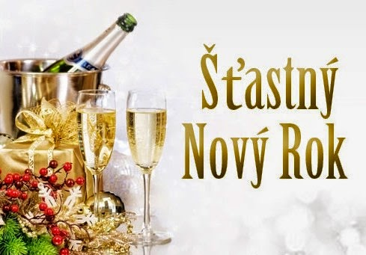
Nový rok
Prelom starého a nového roka sa oslavuje ohňostrojom a zábavou.
Je to prelom z 31.12. na 1.1.

Slide 11
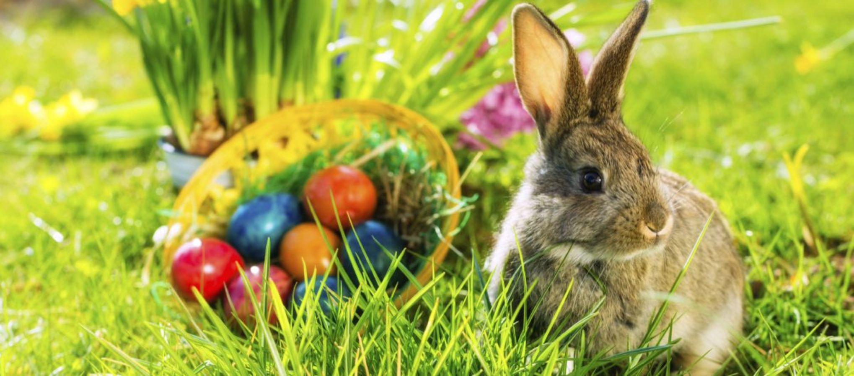
Veľká noc
Jej termín sa mení pripadá na marec alebo apríl.
Veľkonočné obdobie tvorí: zelený štvrtok, veľký piatok, biela sobota, veľkonočná nedeľa, veľkonočný pondelok. Umučenie a ukrižovanie Ježiša Krista
Oslavuje sa nový život- jar všetko sa zobúdza príroda, zvieratá.

Slide 12
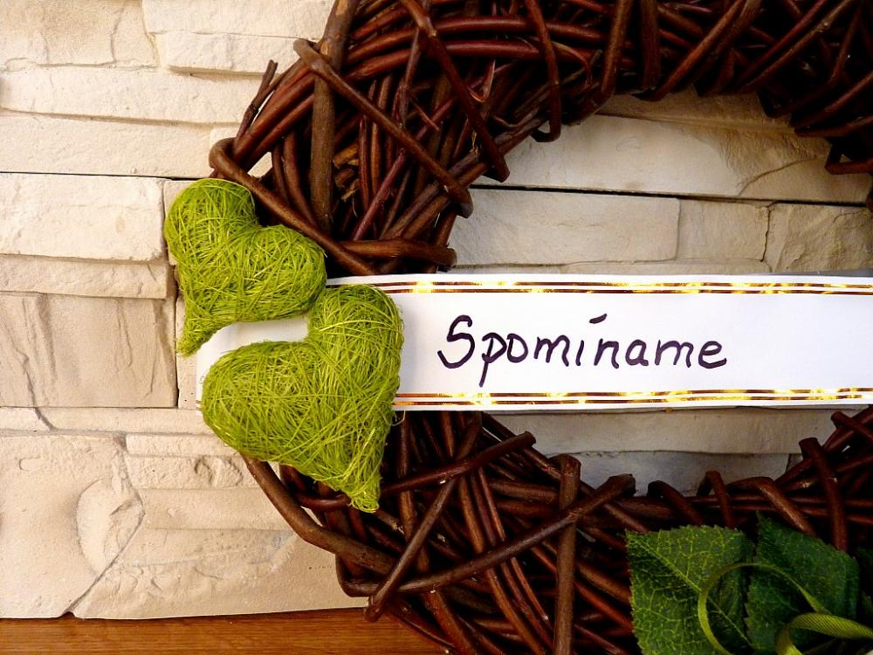
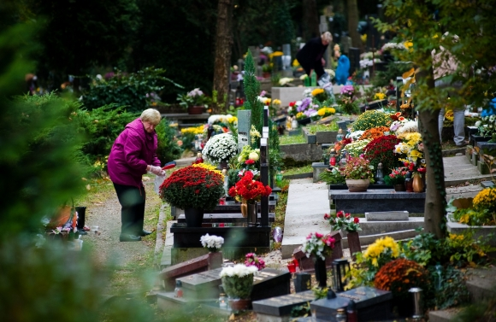
Pamiatka zosnulých
Spomíname na zosnulých, chodíme na cintorín zapáliť sviečky a pomodliť sa.
Katolícka cirkev 1. novembra slávi prikázaný sviatok Všetkých svätých, na ktorý 2. novembra nadväzuje deň Spomienky na všetkých verných zosnulých, ľudovo nazývaný Dušičky.

Slide 13
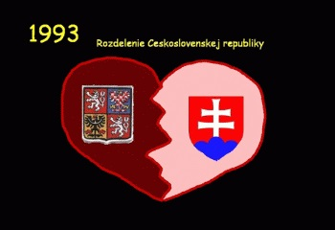
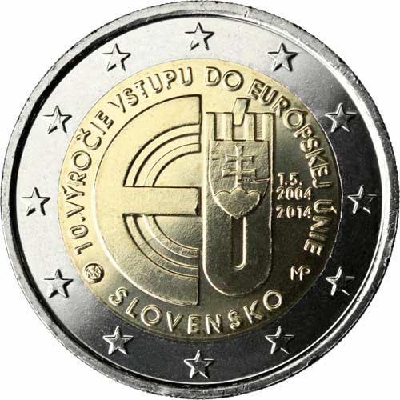
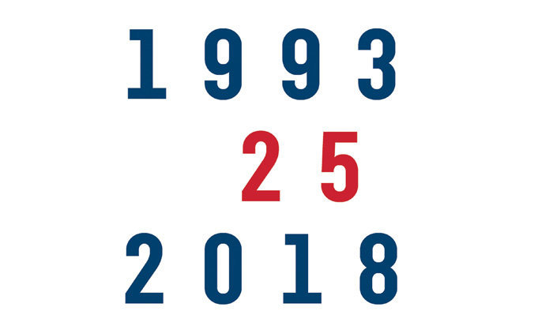
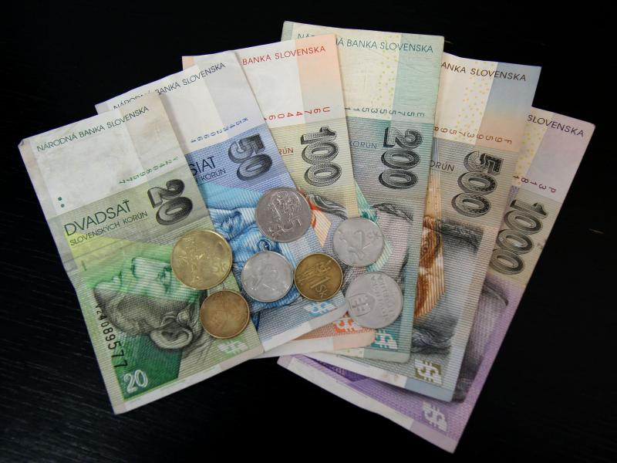

Vznik Slovenskej republiky
1.1.1993 vznik Slovenskej republiky

Slide 14
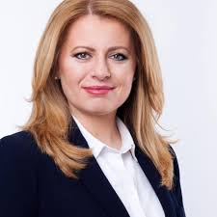
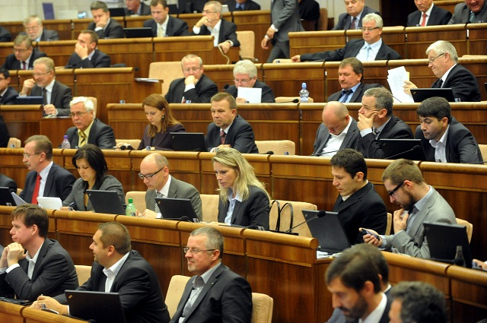
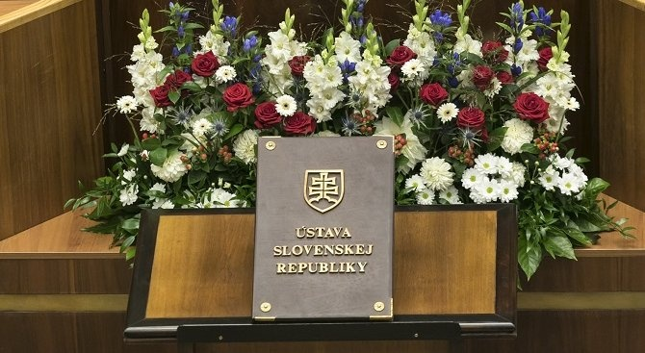
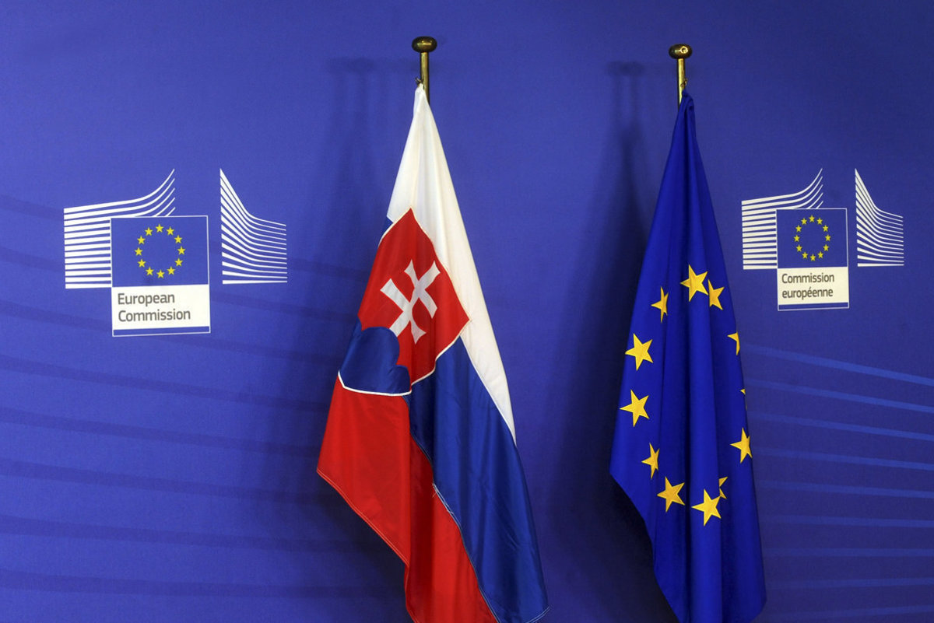
Sviatky- sú dni pracovného pokoja
Štátne sviatky a dni pracovného pokoja
1. januára | Deň vzniku Slovenskej republiky*
6. januára | Zjavenie Pána (Traja králi)
30. marec | Veľký piatok
2. apríl | Veľkonočný pondelok
1. mája | Sviatok práce
8. mája | Deň víťazstva nad fašizmom
5. júla | Sviatok svätého Cyrila a Metoda*
29. augusta | Výročie SNP*
1. septembra | Deň Ústavy Slovenskej republiky*
15. septembra | Sedembolestná Panna Mária
1. novembra | Sviatok všetkých svätých
17. novembra | Deň boja za slobodu a demokraciu*
24. decembra | Štedrý deň
25. decembra | Prvý sviatok vianočný
26. decembra | Druhý sviatok vianočný
* štátny sviatok

Slide 15
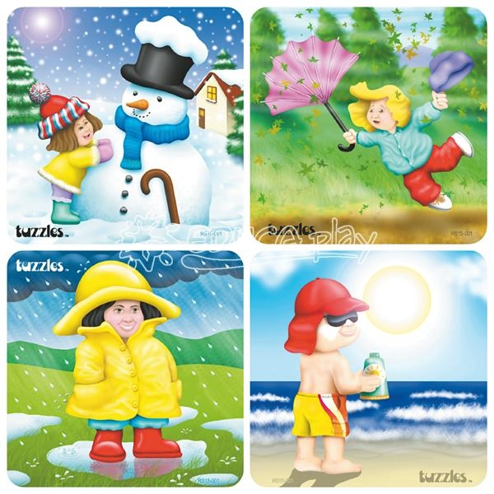
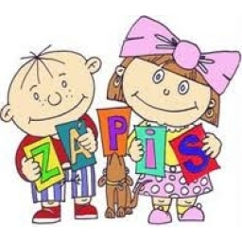
Zdroj
https://www.google.sk/search?q=4+ro%C4%8Dn%C3%A9+obdobia&source=lnms&tbm=isch&sa=X&ved=0ahUKEwjBraKrqefZAhXiE5oKHU0PCG8Q_AUICigB&biw=1366&bih=651#imgrc=cyDQbR0BRAf7SM:&spf=1520876198551
https://www.google.sk/search?q=pamiatka+zosnul%C3%BDch&source=lnms&tbm=isch&sa=X&ved=0ahUKEwjWyvygs-fZAhViDJoKHXtwCToQ_AUICigB&biw=1366&bih=651#imgdii=4681SsJS5tvzbM:&imgrc=vsrKDIHEZQqRCM:&spf=1520878934132
https://www.google.sk/search?biw=1366&bih=651&tbm=isch&sa=1&ei=6MWmWti7HYr4kwX3rJvIBw&q=vznik+slovenskej+republiky+slovenska+mena&oq=vznik+slovenskej+republiky+slovenska+mena&gs_l=psy-ab.3...162201.166256.0.166537.15.15.0.0.0.0.308.2070.0j12j1j1.14.0....0...1c.1.64.psy-ab..1.1.305...0i30k1j0i24k1.0.hgg3V93zdok#imgrc=k6oLU1B4NKr9KM:&spf=1520879248671
https://www.google.sk/search?tbm=isch&q=sviatky+v+slovenskej+republike&chips=q:sviatky+v+slovenskej+republike,online_chips:%C3%BAstavy+slovenskej&sa=X&ved=0ahUKEwiP2OCxtufZAhVDzKQKHYE9AaMQ4lYIJygB&biw=1366&bih=651&dpr=1#imgrc=OJ_tR6ED6rCfaM:&spf=1520879701840
https://www.google.sk/search?q=nov%C3%BD+rok&source=lnms&tbm=isch&sa=X&ved=0ahUKEwjZx7zksOfZAhXC-qQKHeQSCukQ_AUICigB&biw=1366&bih=651#imgrc=dbaMa4Q-zqOyQM:&spf=1520879035016
https://www.google.sk/search?q=vznik+slovenskej+republiky&source=lnms&tbm=isch&sa=X&ved=0ahUKEwj3r_OEtOfZAhULqaQKHZvMD6kQ_AUICigB&biw=1366&bih=651#imgrc=0pwcB6I8rmDDxM:&spf=1520879080265
https://www.google.sk/search?tbm=isch&q=sviatky+v+slovenskej+republike&chips=q:sviatky+v+slovenskej+republike,online_chips:%C3%BAstavy+slovenskej&sa=X&ved=0ahUKEwiP2OCxtufZAhVDzKQKHYE9AaMQ4lYIJygB&biw=1366&bih=651&dpr=1#imgrc=ScvaDQVUlhUBhM:&spf=1520879701840
https://www.google.sk/search?tbm=isch&q=sviatky+v+slovenskej+republike&chips=q:sviatky+v+slovenskej+republike,online_chips:%C3%BAstavy+slovenskej&sa=X&ved=0ahUKEwiP2OCxtufZAhVDzKQKHYE9AaMQ4lYIJygB&biw=1366&bih=651&dpr=1#imgrc=ZcMSUmT7lv6ElM:&spf=1520879701840
https://www.google.sk/search?q=4+ro%C4%8Dn%C3%A9+obdobia&source=lnms&tbm=isch&sa=X&ved=0ahUKEwjBraKrqefZAhXiE5oKHU0PCG8Q_AUICigB&biw=1366&bih=651#imgrc=LTa17tL7XqoViM:&spf=1520876198551
https://www.google.sk/search?tbm=isch&q=sviatky+v+slovenskej+republike&chips=q:sviatky+v+slovenskej+republike,online_chips:%C3%BAstavy+slovenskej&sa=X&ved=0ahUKEwiP2OCxtufZAhVDzKQKHYE9AaMQ4lYIJygB&biw=1366&bih=651&dpr=1#imgrc=0BZkydl1rpbCPM:&spf=1520879701840
https://www.google.sk/search?q=4+ro%C4%8Dn%C3%A9+obdobia&source=lnms&tbm=isch&sa=X&ved=0ahUKEwjBraKrqefZAhXiE5oKHU0PCG8Q_AUICigB&biw=1366&bih=651#imgrc=4sVQc0kRnrRkEM:&spf=1520876198551
https://www.google.sk/search?biw=1366&bih=651&tbm=isch&sa=1&ei=LsqmWt3LD4jg6ASz9KO4BA&q=rok+%C5%A1kolsky&oq=rok+%C5%A1kolsky&gs_l=psy-ab.3...14425.18232.0.18558.8.7.0.1.1.0.232.1552.0j1j6.7.0....0...1c.1.64.psy-ab..0.7.1400...0j0i19k1j0i8i30i19k1j0i30i19k1j0i30k1j0i8i30k1j0i24k1.0.ZiCFOgukx2Q#imgrc=QgcLXvloiaY4lM:&spf=1520880194188
https://www.google.sk/search?biw=1366&bih=651&tbm=isch&sa=1&ei=prqmWryELYiasAeZ2ojADQ&q=vianoce&oq=vianoce&gs_l=psy-ab.
3..0l10.696020https://www.google.sk/search?q=vznik+slovenskej+republiky&source=lnms&tbm=isch&sa=X&ved=0ahUKEwj3r_OEtOfZAhULqaQKHZvMD6kQ_AUICigB&biw=1366&bih=651#imgdii=Pkl3ckUUWlRXeM:&imgrc=L_AXlzmfEDgQwM:&spf=1520879080265.699959.0.700294.22.13.0.0.0.0.339.2568.2j1j0j7.11.0....0...1c.1.64.psy-ab..14.7.2253.0..0i67k1j0i30k1j0i5i30k1j0i24k1.277.Ja212o9i2Dc#imgrc=YGh_Lqiw9dBDJM:&spf=1520877944148

